Slide 1
Chap 12
Stored Program의 이해와 활용
* 학습 목표 *
1. 나는 반드시 프로시저와 함수를 이해하고 활용합니다 !
2. 나는 반드시 예외처리 개념을 이해하고 활용합니다 !
3. 나는 반드시 트리거의 개념을 이해하고 활용합니다

Slide 2
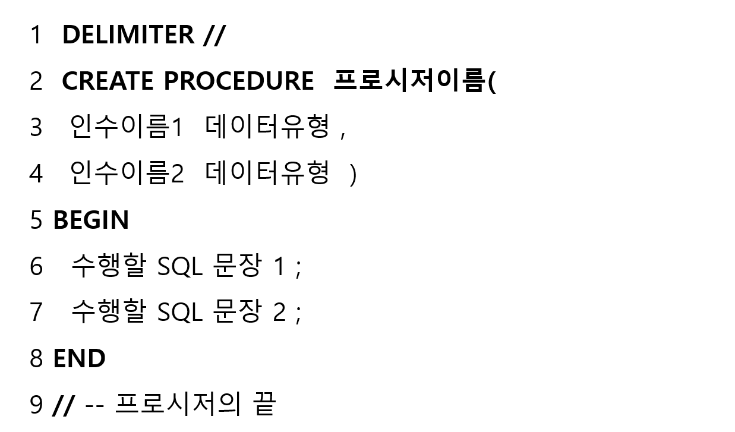
1. 프로시저와 함수 사용하기
1) 프로시저 생성하기

Slide 3
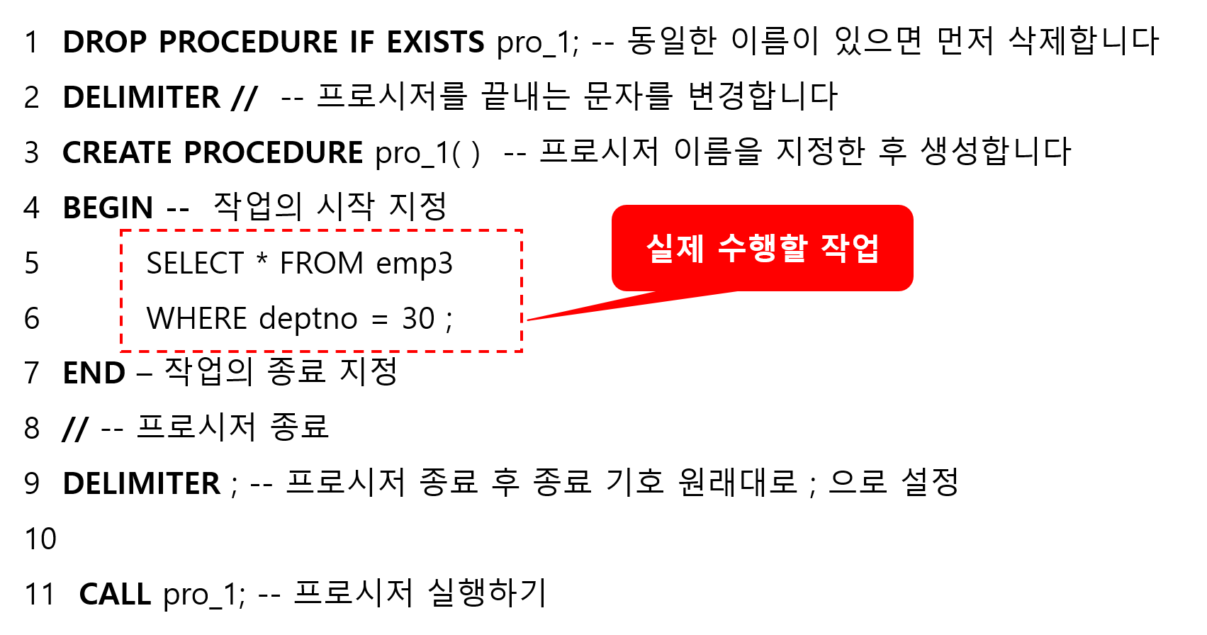
1. 프로시저와 함수 사용하기

Slide 4
1. 프로시저와 함수 사용하기
2) IF 조건문을 활용한 프로시저
[유형 1] – 특정 조건이 맞을 때(참일 경우)만 수행할 작업 지정하기
IF 조건식 THEN
조건이 맞을 때 실행할 SQL 문장 ;
END IF ;
[유형 2] – 특정 조건에 맞을 때(참)와 틀릴 때(거짓) 수행할 작업 모두 지정하기
IF 조건식 THEN
조건이 맞을 때 실행할 SQL 문장 ;
ELSE
조건이 틀릴 때 실행할 SQL 문장 ;
END IF ;

Slide 5
1. 프로시저와 함수 사용하기
[유형 3] – 여러가지 조건을 지정하여 수행할 작업 지정하기
IF 조건식1 THEN
조건식 1이 맞을 때 실행할 SQL 문장 ;
ELSEIF 조건식2 THEN
조건식 2가 맞을 때 실행할 SQL 문장 ;
ELSEIF 조건식3 THEN
조건식 3이 맞을 때 실행할 SQL 문장 ;
…..
ELSE
위 모든 조건이 틀릴 때 실행할 문장 ;
END IF ;

Slide 6
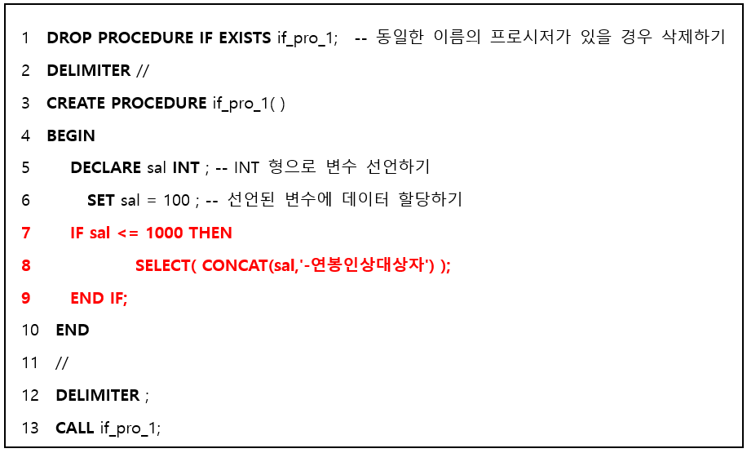
1. 프로시저와 함수 사용하기

Slide 7
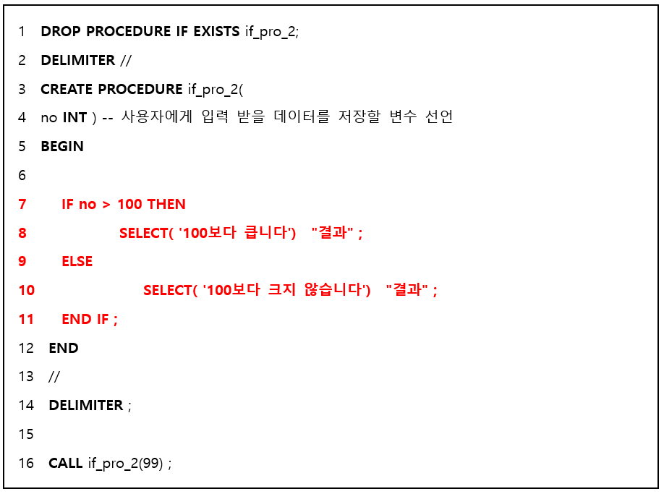
1. 프로시저와 함수 사용하기

Slide 8
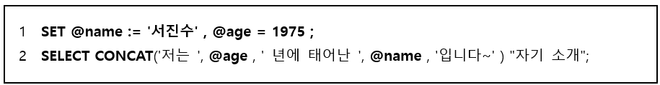
1. 프로시저와 함수 사용하기

Slide 9
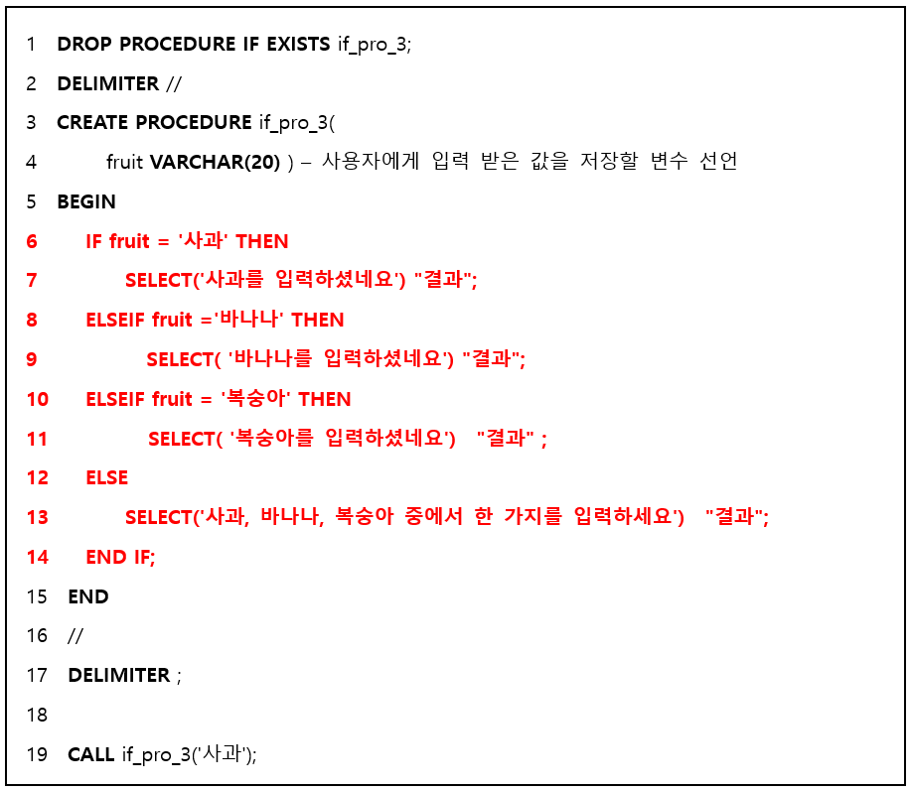
1. 프로시저와 함수 사용하기

Slide 10
1. 프로시저와 함수 사용하기
3) CASE 조건문을 활용한 프로시저
사용자에게 과일 이름을 입력 받은 후 해당 과일의 가격을 출력하는 프로시저인데 만약 사용자가 입력한 과일 이름이 “사과”이면 가격을 1000 으로 출력하고 “바나나”를 입력했다면 가격을 800으로 출력하고 “복숭아” 를 입력했다면 가격을 500 으로 출력하고 입력한 값이 사과 , 바나나, 복숭아 중 한가지가 아닐 경우 가격을 “가격미정” 라는 문장을 출력하는 프로시저를 CASE문을 사용하여 생성하기

Slide 11
1. 프로시저와 함수 사용하기
1 DROP PROCEDURE IF EXISTS case_pro_1;
2 DELIMITER //
3 CREATE PROCEDURE case_pro_1(
4 fruit VARCHAR(20) )
5 BEGIN
6 DECLARE price VARCHAR(20) ;
7 CASE
8 WHEN fruit = '사과' THEN
9 SET price = '1000';
10 WHEN fruit ='바나나' THEN

Slide 12
1. 프로시저와 함수 사용하기
11 SET price = '800';
12 WHEN fruit ='복숭아' THEN
13 SET price = '500';
14 ELSE
15 SET price = '가격미정' ;
16 END CASE;
17 SELECT( CONCAT('입력한 과일:',fruit,' -> 가격:', price) ) "결과";
18 END
19 //
20 DELIMITER ;
21
22 CALL case_pro_1('사과');

Slide 13
1. 프로시저와 함수 사용하기
4) 프로시저를 활용한 DML 작업
사용자에게 name 값과 hobby 값을 입력 받은 후 pro_test 테이블에 INSERT 하는 역할을 하는 프로시저 생성하기
1 CREATE TABLE pro_test (
2 no INT ,
3 name VARCHAR(20) ,
4 hobby VARCHAR(50) );

Slide 14
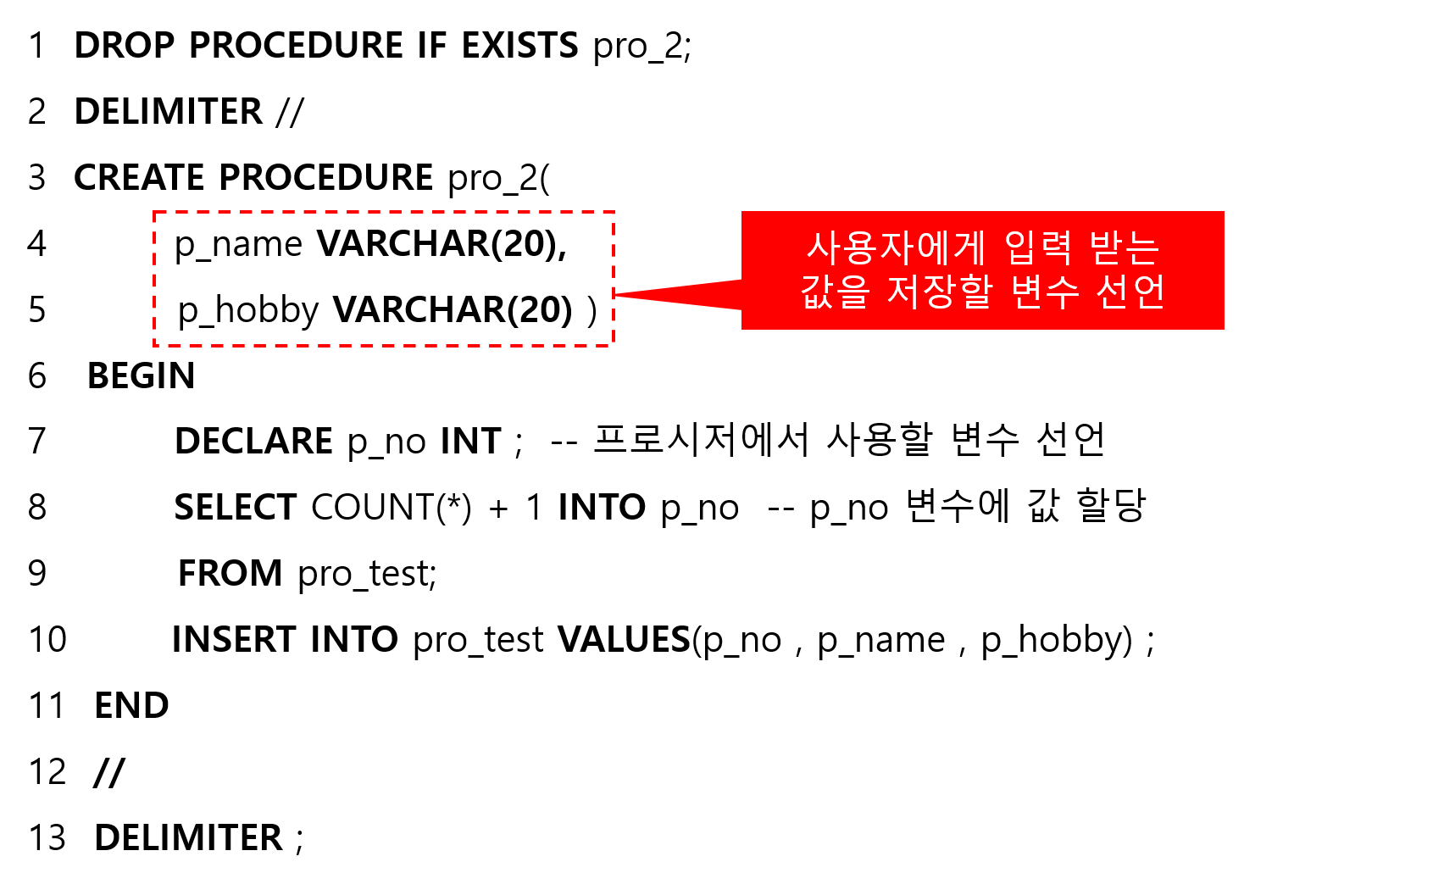
1. 프로시저와 함수 사용하기

Slide 15
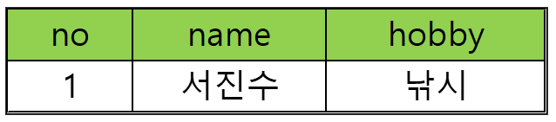
1. 프로시저와 함수 사용하기
1 CALL pro_2('서진수','낚시');
2 SELECT * FROM pro_test;

Slide 16
1. 프로시저와 함수 사용하기
5) 함수 생성하고 활용하기
Error Code: 1419. You do not have the SUPER privilege and binary logging is enabled (you *might* want to use the less safe log_bin_trust_function_creators variable)
C:\Users\seoji> mysql -uroot -p
Enter password: *****
mysql> SET Global log_bin_trust_function_creators='ON' ;

Slide 17
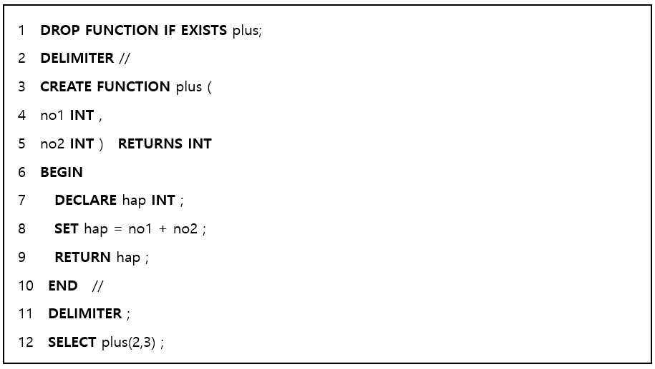
1. 프로시저와 함수 사용하기

Slide 18
1. 프로시저와 함수 사용하기
1 DROP FUNCTION IF EXISTS plus_float;
2 DELIMITER //
3 CREATE FUNCTION plus_float (
4 no1 FLOAT ,
5 no2 FLOAT ) RETURNS FLOAT
6 BEGIN
7 DECLARE hap FLOAT ;
8 SET hap = no1 + no2 ;
9 RETURN hap ;
10 END //
11 DELIMITER ;
12
13 SELECT plus_float(2.1 , 3.2) ;
실수 값도 계산하도록 수정

Slide 19
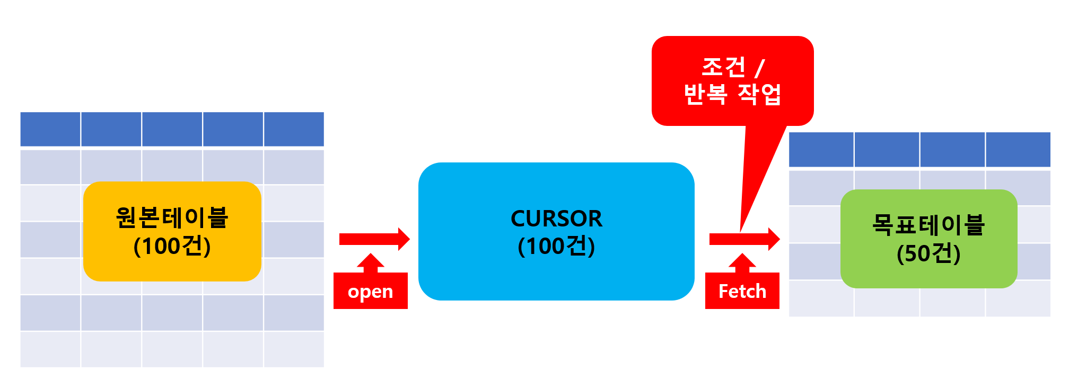
1. 프로시저와 함수 사용하기
6) 커서 ( CURSOR ) 와 반복문 사용하기
(1) 커서의 의미와 활용

Slide 20
1. 프로시저와 함수 사용하기
[참고하세요]
커서의 종류는 데이터의 보유 여부에 따라서 asensitive cursor와 insensitive cursor로 나눌 수 있습니다. asensitive cursor는 실제 데이터가 있는 위치 값을 가지고 있습니다. 보통 C언에서 사용하는 포인터와 비슷한 개념입니다. 그리고 insensitive cursor는 데이터의 임시 복사본을 사용합니다. 위 그림에서 설명한 개념이 insensitive cursor를 예로 들어 설명한 것입니다. 당연히 asensitive cursor가 insensitive cursor보다 빠르게 수행됩니다. 왜냐하면 데이터의 임시 복사본을 만들지 않기 때문에 데이터를 만드는 데 걸리는 시간이 필요 없습니다. 그런데 만약 다른 사용자가 서버에 접속해서 데이터를 변경했다면 asensitive cursor가 사용하고 있는 데이터가 잘 못 될 수도 있습니다. MySQL cursor는 asensitive cursor를 사용하지만 설명의 편의상 위 그림과 같이 insensitive cursor를 예로 사용했습니다.

Slide 21
1. 프로시저와 함수 사용하기
- emp3 테이블에서 사원들의 ename , job , sal 값을 추출하여 출력하는데 만약 sal 의 값이 1000 이하일 경우만 “n번째 사원의 급여는 *** 입니다” 이라는 내용을 출력하는 프로시저 생성하기
1 DROP PROCEDURE IF EXISTS pro_cur_1;
2 DELIMITER //
3 CREATE PROCEDURE pro_cur_1( )
4 BEGIN
5 DECLARE cnt INT DEFAULT 0;
6 DECLARE finish INTEGER DEFAULT 0;
7 DECLARE c_name VARCHAR(20) ; -- 커서에서 이름 저장할 변수
8 DECLARE c_job VARCHAR(20) ; -- 커서에서 job 저장할 변수
9 DECLARE c_sal INT ; -- 커서에서 sal 저장할 변수

Slide 22
1. 프로시저와 함수 사용하기
10 DECLARE cur CURSOR FOR SELECT ename , job , sal FROM emp3 ;
11 DECLARE CONTINUE HANDLER FOR not found SET finish = true ;
12
13 OPEN cur ; -- 커서를 open 하면서 원본 데이터를 가져와서 커서에 저장함
14 start_loop: WHILE TRUE DO
15 FETCH cur INTO c_name , c_job , c_sal ;
16 IF finish THEN
17 LEAVE start_loop;

Slide 23
1. 프로시저와 함수 사용하기
18 END IF ;
19 IF c_sal <= 1000 THEN
20 SET cnt = cnt + 1 ;
21 SELECT CONCAT(cnt,'번째 사원의 급여는 ', c_sal ,' 입니다') ;
22 END IF;
23 END WHILE ;
24 CLOSE cur ;
25 END //
26 DELIMITER ;
27 CALL pro_cur_1();

Slide 24
1. 프로시저와 함수 사용하기
1단계 : 사용할 커서 선언하기 – DECLARE 단계
이 단계에서는 마치 뷰와 비슷하게 이 커서가 어떤 테이블에서 어떤 정보를 가져온다는 쿼리를 정의하는 단계입니다. 커서를 사용하기 전에 반드시 먼저 커서의 쿼리를 선언(정의)해야 합니다.
위 코드의 10번행에 해당됩니다.
2단계 : 커서 오픈하기 – OPEN 단계
이 단계에서는 1 단계에서 정의한 쿼리가 실행되어 실제 테이블에서 데이터를 가져와서 커서에 저장하는 단계입니다. 커서를 오픈한다는 것은 원본 데이터를 가져온다는 의미로 생각하면 됩니다. 위 코드에서 13번 행에 해당됩니다.

Slide 25
1. 프로시저와 함수 사용하기
3단계 : 커서 인출하기 – FETCH 단계
이 단계에서는 커서에 저장되어 있는 데이터들을 1 건씩 추출해서 지정된 변수에 넣거나 지정된 작업을 수행하는 단계입니다. 대부분의 경우 커서에 많은 양의 데이터가 저장되어 있기 때문에 이 단계에서 반복문을 많이 사용합니다. 위 코드의 15번 행에 해당됩니다.
4단계 : 커서 종료하기 – CLOSE 단계
이 단계에서는 메모리에 있는 데이터를 모두 인출(FETCH)한 후 사용 중이던 메모리를 반납하고 작업을 종료하는 단계입니다. 위 코드에서 24번 행에 해당됩니다.

Slide 26
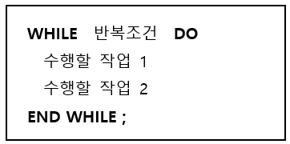
1. 프로시저와 함수 사용하기
(2) 다양한 반복문 활용하기
(a) WHILE 반복문

Slide 27
1. 프로시저와 함수 사용하기
1 DROP PROCEDURE IF EXISTS pro_while;
2 DELIMITER //
3 CREATE PROCEDURE pro_while(
4 no INT )
5 BEGIN
6 DECLARE cnt INT DEFAULT 1;
7 WHILE cnt <= no DO
8 SELECT cnt ;
9 SET cnt = cnt + 1 ;
10 END WHILE ;
11 END //
12 DELIMITER ;
13 CALL pro_while(5);

Slide 28
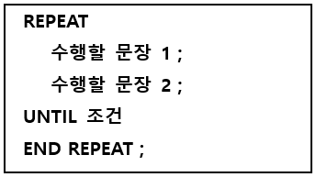
1. 프로시저와 함수 사용하기
(b) REPEAT 반복문

Slide 29
1. 프로시저와 함수 사용하기
1 DROP PROCEDURE IF EXISTS pro_repeat;
2 DELIMITER //
3 CREATE PROCEDURE pro_repeat(
4 no INT )
5 BEGIN
6 DECLARE cnt INT DEFAULT 1;
7 REPEAT
8 SELECT cnt ;
9 SET cnt = cnt + 1 ;
10 UNTIL cnt > no
11 END REPEAT;
12 END//
13 DELIMITER ;
14 CALL pro_repeat(5) ;

Slide 30
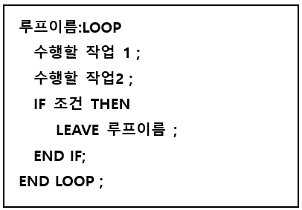
1. 프로시저와 함수 사용하기
(c) LOOP 반복문

Slide 31
1. 프로시저와 함수 사용하기
1 DROP PROCEDURE IF EXISTS pro_loop_2;
2 DELIMITER //
3 CREATE PROCEDURE pro_loop_2(
4 no INT )
5 BEGIN
6 DECLARE cnt INT DEFAULT 1;
7 loop_1:LOOP
8 IF cnt > no THEN
9 LEAVE loop_1 ;
10 END IF;
11 SELECT cnt ;
12 SET cnt = cnt + 1 ;
13 END LOOP;
14 END//
15 DELIMITER ;
16 CALL pro_loop_2(5) ;

Slide 32
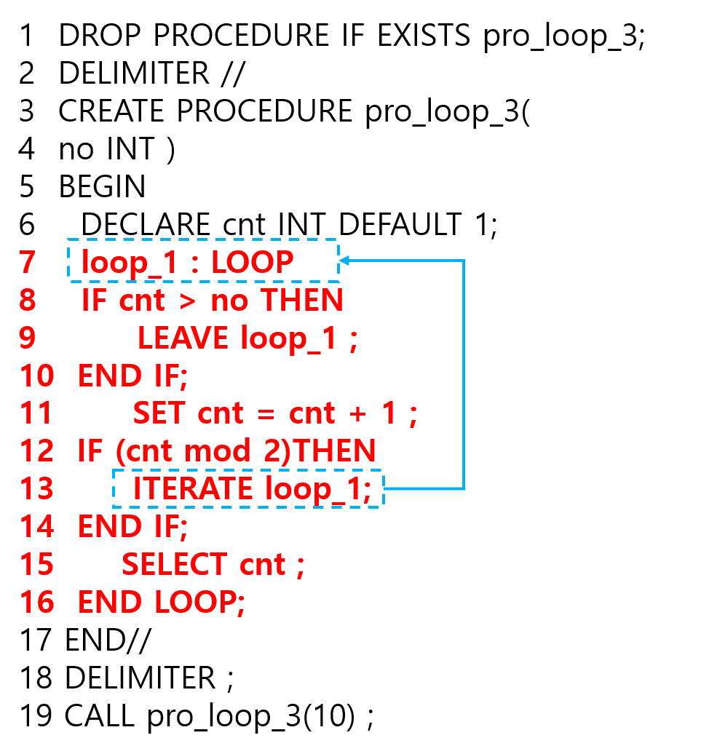
1. 프로시저와 함수 사용하기
(d) LEAVE 와 ITERATE 사용하기

Slide 33
2. 예외처리 활용하기
1 DELIMITER //
2 CREATE PROCEDURE exc_1()
3 BEGIN
4 SELECT * FROM emp10 ;
5 END //
6 DELIMITER ;
7 CALL exc_1( ) ;
23:04:45 CALL exc_1()
Error Code: 1146. Table 'my_testdb.emp10' doesn't exist 0.000 sec

Slide 34
2. 예외처리 활용하기
1 DROP PROCEDURE IF EXISTS exc_1;
2 DELIMITER //
3 CREATE PROCEDURE exc_1()
4 BEGIN
5 DECLARE CONTINUE HANDLER FOR 1146 -- 예외 지정하기
6 SELECT '테이블 이름을 다시 한번 확인해주세요!'; -- 예외 발생시 할 작업 지정
7 SELECT * FROM emp10 ;
8 END //
9 DELIMITER ;
10 CALL exc_1() ;

Slide 35
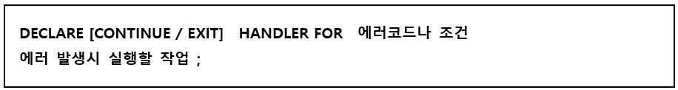
2. 예외처리 활용하기

Slide 36
2. 예외처리 활용하기
Primary Key 가 설정되어 있는 컬럼에 중복되는 데이터를 입력시키고 에러가 발생할 때 예외처리 수행하기
1 CREATE TABLE emp7 (
2 empno INT PRIMARY KEY ,
3 ename VARCHAR(20) ) ;
4
5 INSERT INTO emp7 VALUES(1,'서진수') ;
6 INSERT INTO emp7 VALUES(1,'홍길동') ;
23:42:38 INSERT INTO emp7 VALUES(1,'홍길동')
Error Code: 1062. Duplicate entry '1' for key 'emp7.PRIMARY' 0.000 sec

Slide 37
2. 예외처리 활용하기
1 DROP PROCEDURE IF EXISTS exc_2;
2 DELIMITER //
3 CREATE PROCEDURE exc_2()
4 BEGIN
5 DECLARE CONTINUE HANDLER FOR 1062
6 SELECT '중복된 데이터가 있어서 입력 안됩니다!';
7 INSERT INTO emp7 VALUES(1,'홍길동') ; -- 이 줄 에러 발생됨
8 INSERT INTO emp7 VALUES(3,'홍길동') ; -- 이 줄 정상 입력됨
9 END //
10 DELIMITER ;
11 CALL exc_2() ;
12 SELECT * FROM emp7 ;

Slide 38
3. 트리거(Trigger) 할용하기
1 DELIMITER //
2 CREATE TRIGGER trigger_name
3 {BEFORE | AFTER} {INSERT | UPDATE| DELETE }
4 ON table_name FOR EACH ROW
5 BEGIN
6 -- 트리거로 작업할 내용
7 END
8 DELIMITER ;

Slide 39
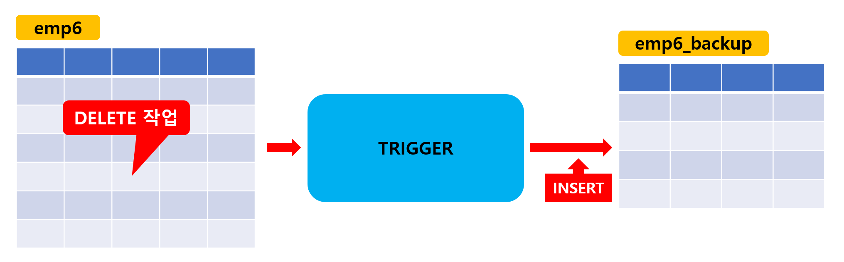
3. 트리거(Trigger) 할용하기

Slide 40
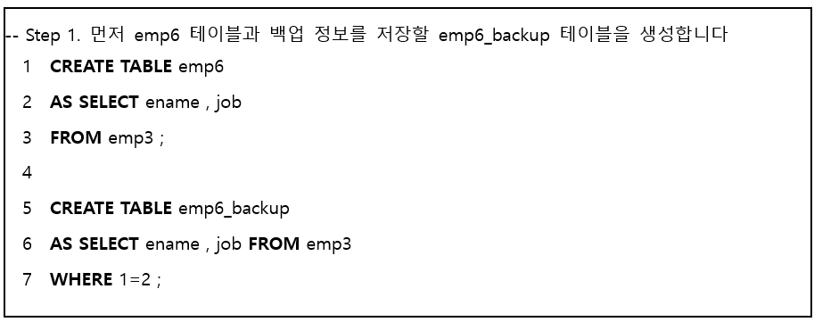
3. 트리거(Trigger) 할용하기
emp6테이블에 데이터를 delete 하는 작업을 하는데 데이터를 삭제하기 전에 원본 데이터를 먼저 emp6_backup 테이블로 옮기는 트리거 생성하기

Slide 41
3. 트리거(Trigger) 할용하기
-- Step 2. 트리거를 생성합니다.
1 DROP TRIGGER IF EXISTS emp6_Backup;
2 DELIMITER //
3 CREATE TRIGGER emp6_Backup
4 BEFORE DELETE ON emp6
5 FOR EACH ROW
6 BEGIN
7 DECLARE oldename VARCHAR(32);
8 DECLARE oldjob VARCHAR(32);
9

Slide 42
3. 트리거(Trigger) 할용하기
10 SET oldename = OLD.ename;
11 SET oldjob = OLD.job;
12
13 INSERT INTO emp6_backup VALUE (oldename, oldjob);
14
15 END //
16 DELIMITER ;

Slide 43
3. 트리거(Trigger) 할용하기
-- Step 3. emp6 테이블의 데이터를 삭제한 후 확인합니다.
1 SET sql_safe_updates=0 ; -- safe mode 해제하기
2 DELETE FROM emp6
3 WHERE ename = 'ALLEN' ;
-- 트리거 확인하기
SHOW TRIGGERS ;
-- 삭제하기
DELETE 트리거이름 ;

